Slide 1
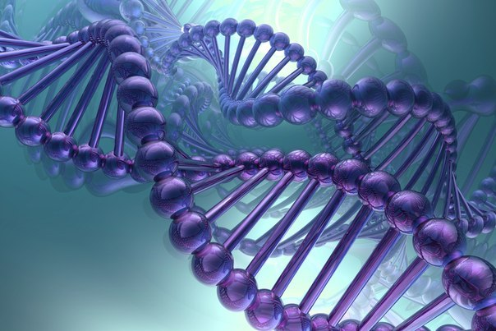
BIOLOGIYA
10 SINF
MAVZU:
NUKLEIN KISLOTALAR

Slide 2
O‘TGAN DARS MAVZUSINI MUSTAHKAMLASH
Quyidagi atamalarni izohlang va
oqsilga tegishli jumlani ajrating!
assimilyatsiya
xitin
geparin
gomopolimer
gomeostaz
geteropolimer
globulin
peptid bog‘
dissimilyatsiya
protein
glikozid bog‘
denaturatsiya

Slide 3


KLASTER USULI
PLASTIK
ENERGIYA
FERMENTATIV
AKTIN
Oqsil vazifa-lari
HARAKAT
TRANSPORT
MIOZIN
FIBRINO-GEN
GUMORAL
HIMOYA
INTERFE-RON
TOKSIN
TROMBIN

Slide 4
VENN DIAGRAMMASI
Uglevod
Oqsil
GOMOPOLIMER
MONOMERI GLYUKOZA
UCH XIL BO‘LADI
GLIKOZID BOG‘I BOR
GETEROPOLIMER
MONOMERI AK
4 XIL STRUKTURA
PEPTID BOG‘I BOR
C,H,O,N
BIOPOLIMER
1G=4,1 KKAL
YOKI 17,6 kJ

Slide 5
DARS REJASI
Nuklein kislota
Nukleotid
DNK
RNK
ATF
DNK bo‘yicha masalalar yechish

Slide 6
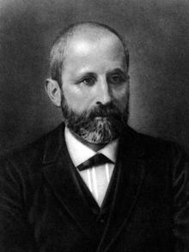
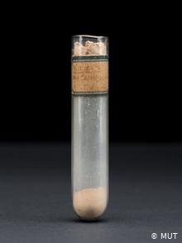
NUKLEIN KISLOTA
Birinchi marta 1869-yilda shvetsariyalik olim Frederik Misher tomonidan yiring hujayralari yadrosidan ajratib olingan. Yadrodan olingani uchun “nukleus”, ya’ni nuklein deb atalgan. Kislotali xususiyatga ega bo‘lgani uchun nuklein kislota, deb atala boshlagan.

Slide 7
NUKLEOTID
AZOT ASOSI
P
UGLEVOD

Slide 8
DNK
A, G, C, T
DEZOKSIRIBOZA
P
Dezoksiribonukleotid

Slide 9
RNK
A, G, C, U
RIBOZA
P
Ribonukleiotid

Slide 10
AZOT ASOSLARI

Slide 11
ATF

Slide 12
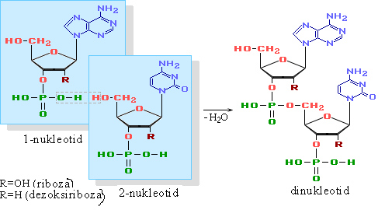
NUKLEIN KISLOTA

Slide 13
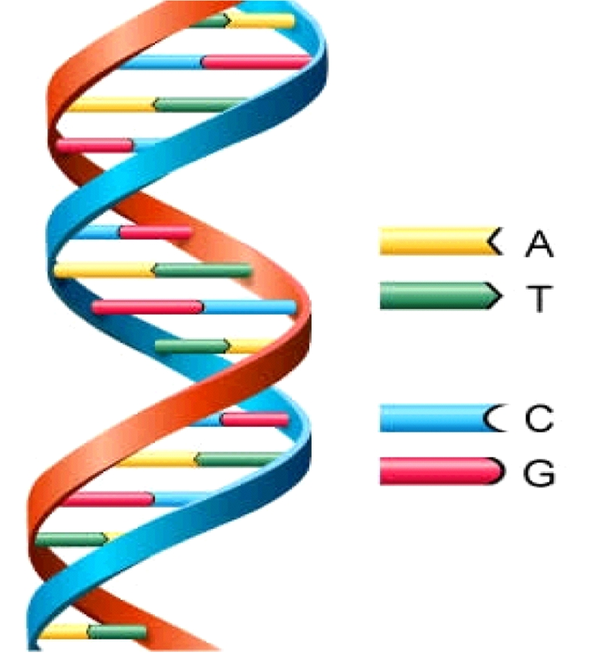
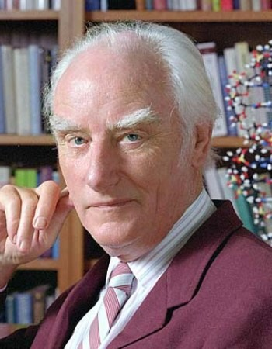
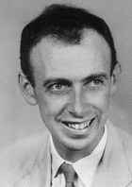
DNK
1953-yil
Jeyms Uotson
Frensis Krik

Slide 14
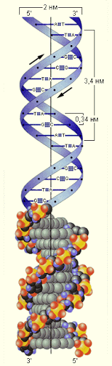
DNK
O‘ng tarafga buralib, qo‘sh spiral hosil qiladi
Ikkita polinukleotid zanjir antiparallel joylashgan
Diametri 2 nm
Ikkita nukleotid orasidagi masofa 0,34 nm
Spiralning bitta buralishi orasida 10 ta nukleotid
joylashadi
Har bir nukleotidning o‘rtacha molekulyar massasi 345
Zanjir uzunasiga fosfodiefir bog‘i hosil qilib birikadi
Purin va pirimidin asoslari vodorod bog‘i orqali birikadi
Uchta nukleotid bitta tripletni hosil qiladi

Slide 15
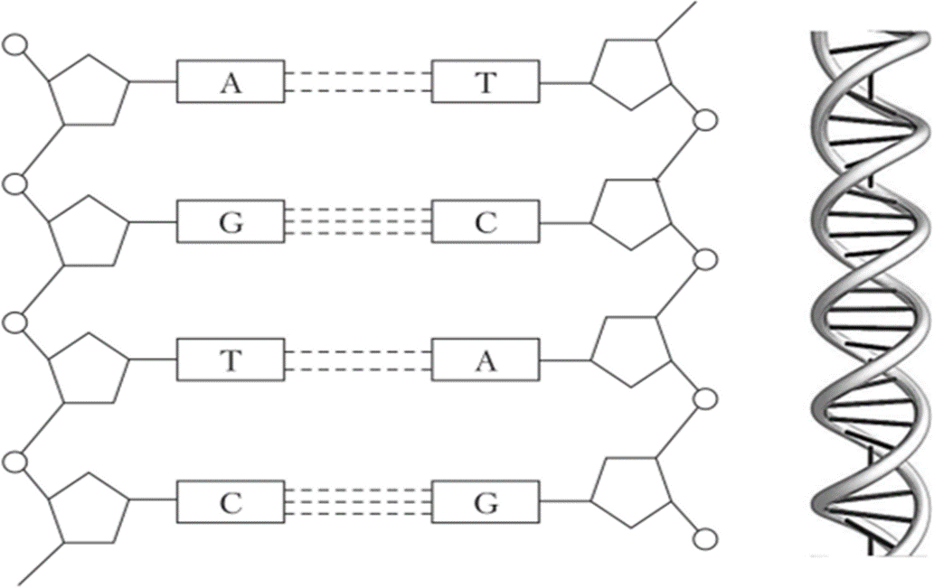
DNK

Slide 16
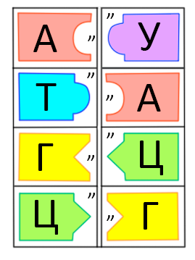
KOMPLEMENTARLIK
A T
G C

Slide 17
KOMPLEMENTARLIK
A
T
DNK1 ATT CCG ATG CAT CCT ATG
DNK2 TAA GGC TAC GTA GGA TAC
i-RNK AUUCCG AUGCAUCCUAUG
H bog‘i = 10x2 + 8x3 = 44
18 x 0,34 = 6,12 nm
C
G

Slide 18
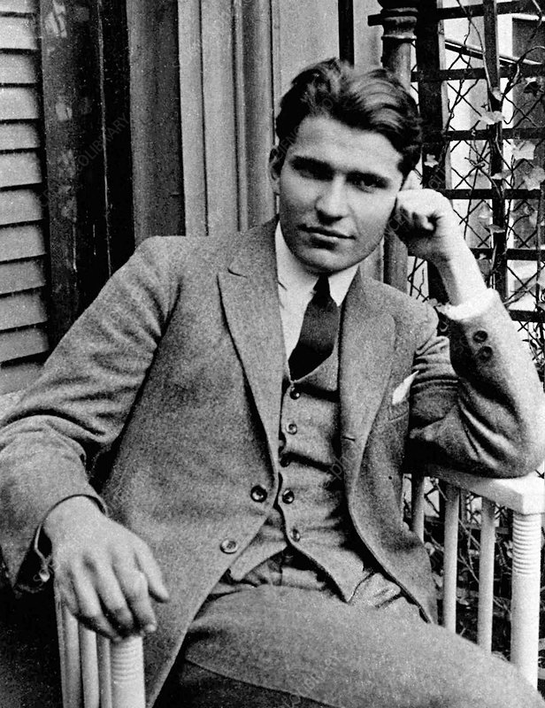
CHARGAFF QOIDASI
A+T+G+C = 100%
A=T G=C
A+G = T+C = 50%
A+C = T+G = 50%

Slide 19

REDUPLIKATSIYA
DNKning ikki hissa ortishi.
Hujayra bo‘linishining interfaza bosqichida amalga oshadi.

Slide 20
RNK TURLARI
RIBONUKLEIN KISLOTA
INFORMATSION RNK
TRANSPORT RNK
RIBOSOMAL RNK

Slide 21
INFORMATSION RNK
Oqsil sintezi haqidagi ma’lumotni DNKdan ko‘chirib oladi. Uzun zanjir ko‘rinishida bo‘lib, tripletlardan tashkil topgan. Boshlovchi va tugatuvchi tripletlar terminator tripletlar deyiladi. i-RNKdagi tripletlar kodon deyiladi.

Slide 22
TRANSPORT RNK
t-RNK beda bargini eslatadi. Aminokislotalarni oqsil sintezi uchun ribosomaga tashib keladi. Uchki qismidagi triplet antikodon deyiladi. i-RNK kodoni
t-RNK antikodoniga komplementar bo‘lganda oqsil sintezlanadi.
Akseptor uchiga antikodonga mos ravishda aminokislotalarni biriktiradi.
Hujayrada 20 xil aminokislotani tashish uchun 20 xil t-RNK mavjud.

Slide 23
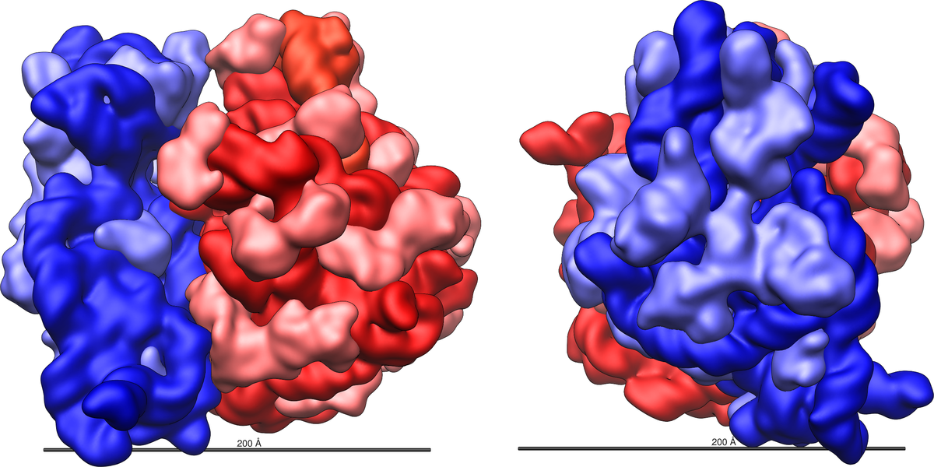
RIBOSOMAL RNK

Slide 24
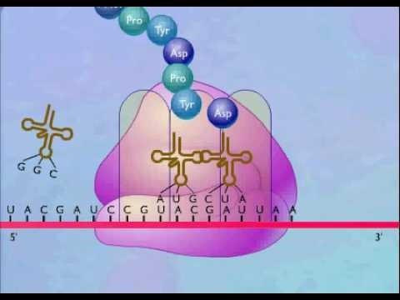
OQSIL BIOSINTEZI
DNK va RNKning uch xil turi oqsil biosintezida ishtirok etadi.

Slide 25
RNK VA DNK

Slide 26
TRANSKRIPSIYA
DNK asosida RNKning sintezlanishi. Yadroda oqsil sintezi uchun i-RNK DNKning bir zanjiridan nusxa ko‘chiradi.

Slide 27
MUSTAQIL BAJARISH UCHUN TOPSHIRIQLAR
Xususiyatlari | DNK | RNK
Hujayrada uchrashi
Funksiyasi
Polipeptid zanjiri
Uglevodlar
Purin asoslari
Pirimidin asoslari

Slide 28
MUSTAQIL BAJARISH UCHUN TOPSHIRIQLAR
1-MASALA
DNK molekulasining bir zanjirida
nukleotidlar quyidagi ketma-ketlikda joylashgan:
AAA ACG TAG GAC TAT.
Shu DNKning ikkinchi zanjiri, DNKdagi vodorod bog‘lari soni, RNKdagi nukleotidlar izchilligi va RNK uzunligini aniqlang.
2-MASALA
i-RNK molekulasida nukleotidlar quyidagi nisbatda uchraydi:
G-34%; U-18%; C-28%; A-20%. Shu RNKni sintezlashda ishtirok etgan DNKdagi nukleotidlar foizini aniqlang.

Slide 29
MUSTAQIL BAJARISH UCHUN TOPSHIRIQLAR
6-§. 28-32-betlardagi mavzuni o‘qish

